Slide 1
17. Oppiminen perustuu muistin toimintaan
OIVALLUS
1

Slide 2
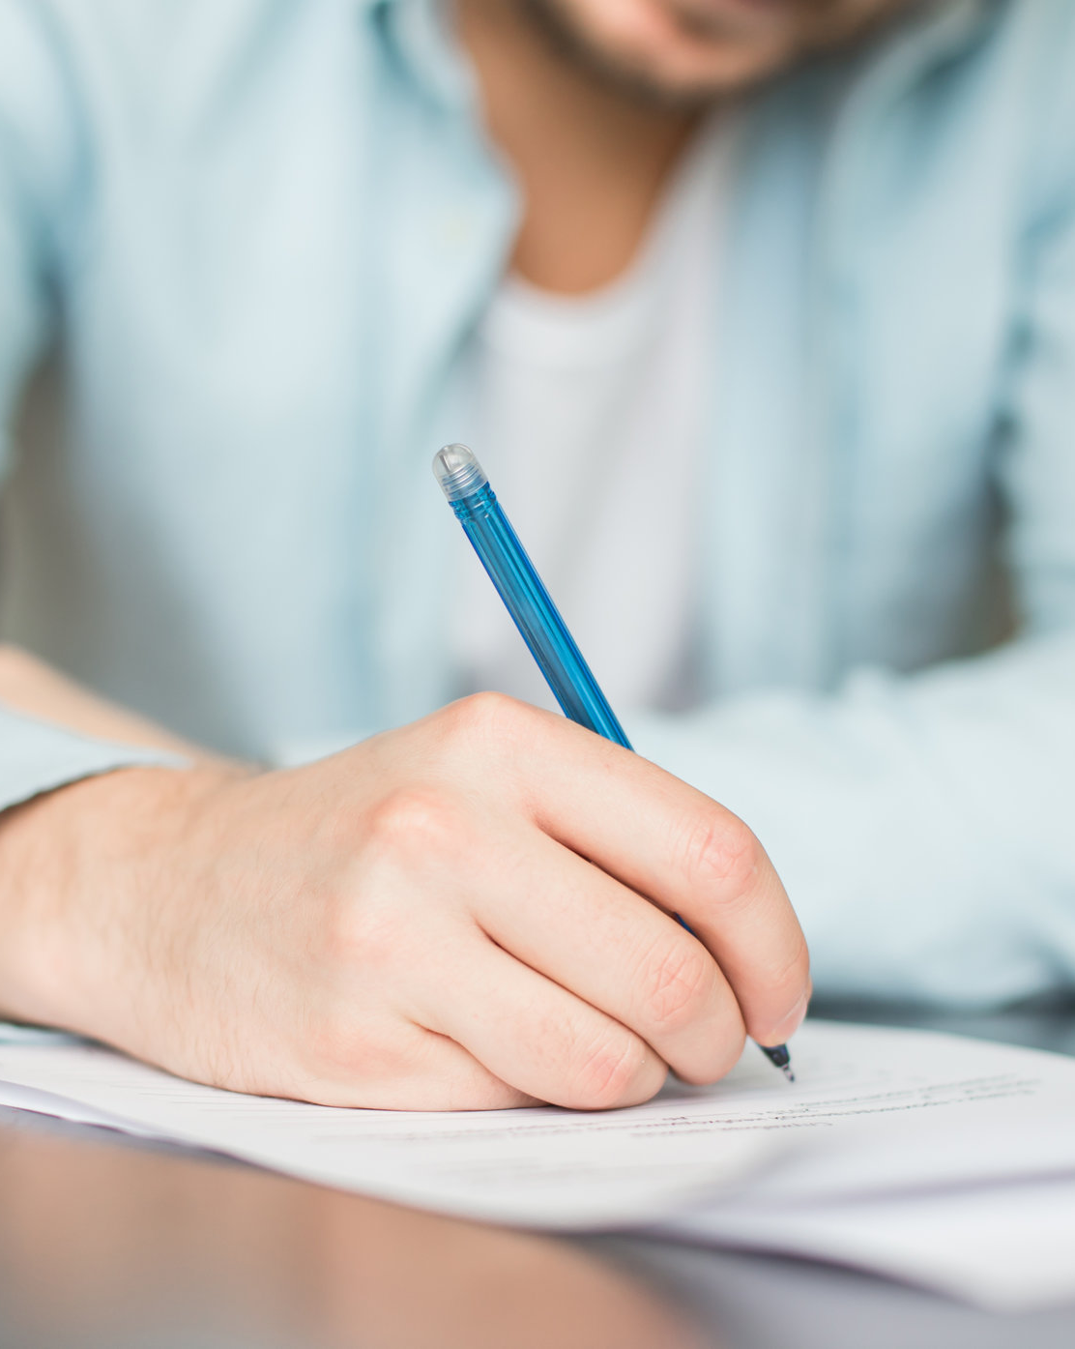
Oivallustehtävä
Tee Abitreenien sivustolla oleva muistitesti:
https://yle.fi/aihe/artikkeli/2019/08/20/muistipeli-testaa-miten-hyvin-muistisi-toimii

Slide 3
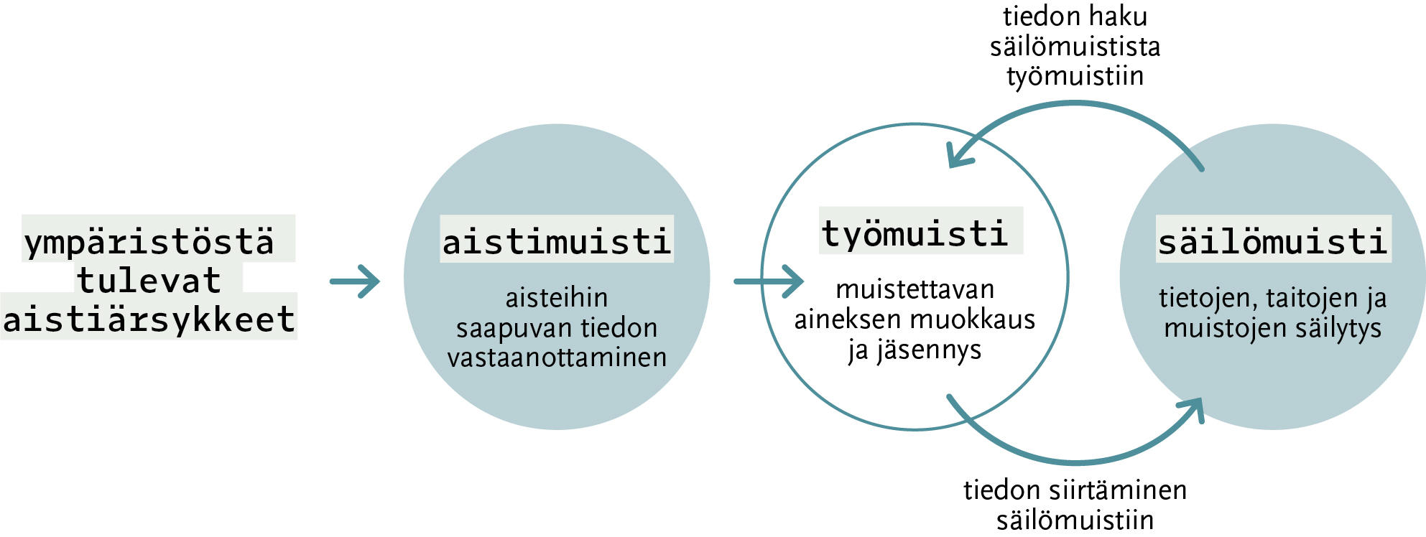
Muistijärjestelmä

Slide 4
Muistin osa-alueet
Aistimuisti
Vastaanottaa ärsykkeitä aistien välityksellä.
Kestää millisekunneista muutamaan sekuntiin.
Säilömuisti
Säilömuistissa tieto pysyy pitkään, jopa koko elämän ajan.
Sisältää tiedot ja taidot, asioiden merkitykset, elämäntapahtumat ja kokemukset.

Slide 5
Muistin osa-alueet
Työmuisti
Toimii “tässä ja nyt”.
Työmuistissa ylläpidetään pieni määrä tietoa hetken aikaa.
Työmuistin kapasiteetti on rajallinen. Samanaikaisesti se pystyy käsittelemään noin kahdesta viiteen asiaa.
Tiedon luokittelu helpottaa sen pitämistä työmuistissa. Esimerkiksi puhelinnumeron voi luokitella kolmeen osaan (754, 22, 57) sen sijaan, että yrittäisi muistaa yhtä pitkää numeroa (7542257).

Slide 6
Rekonstruktiivisuus
Muistaminen on rekonstruktiivista eli tiedon muokkaamista ja rakentamista uudelleen. Se perustuu aivojen plastisuuteen.
Hyvin jäsentyneiden sisäisten mallien avulla työmuistin kuormitus vähenee.
Uuden oppiminen on usein vanhan sisäisen mallin uudelleenmuokkaamista.

Slide 7
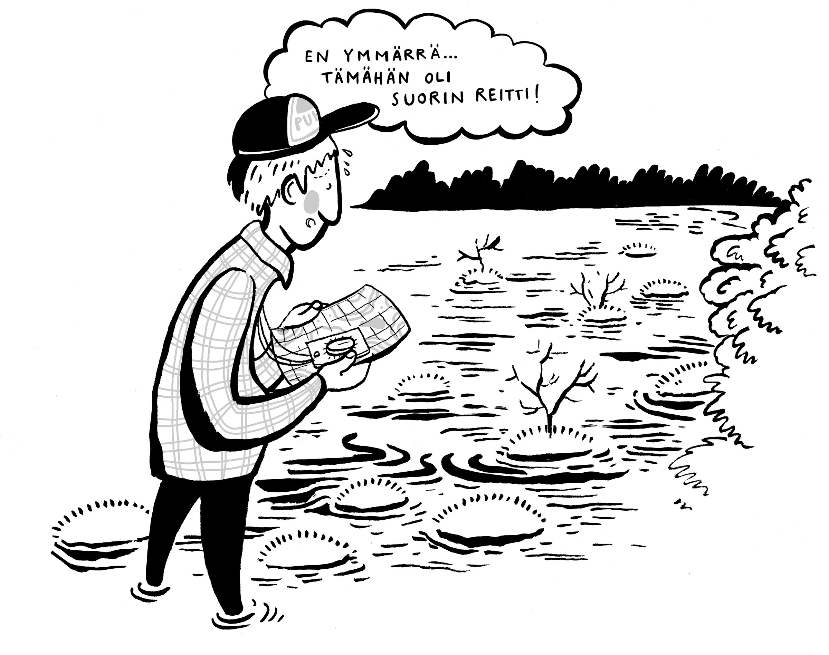
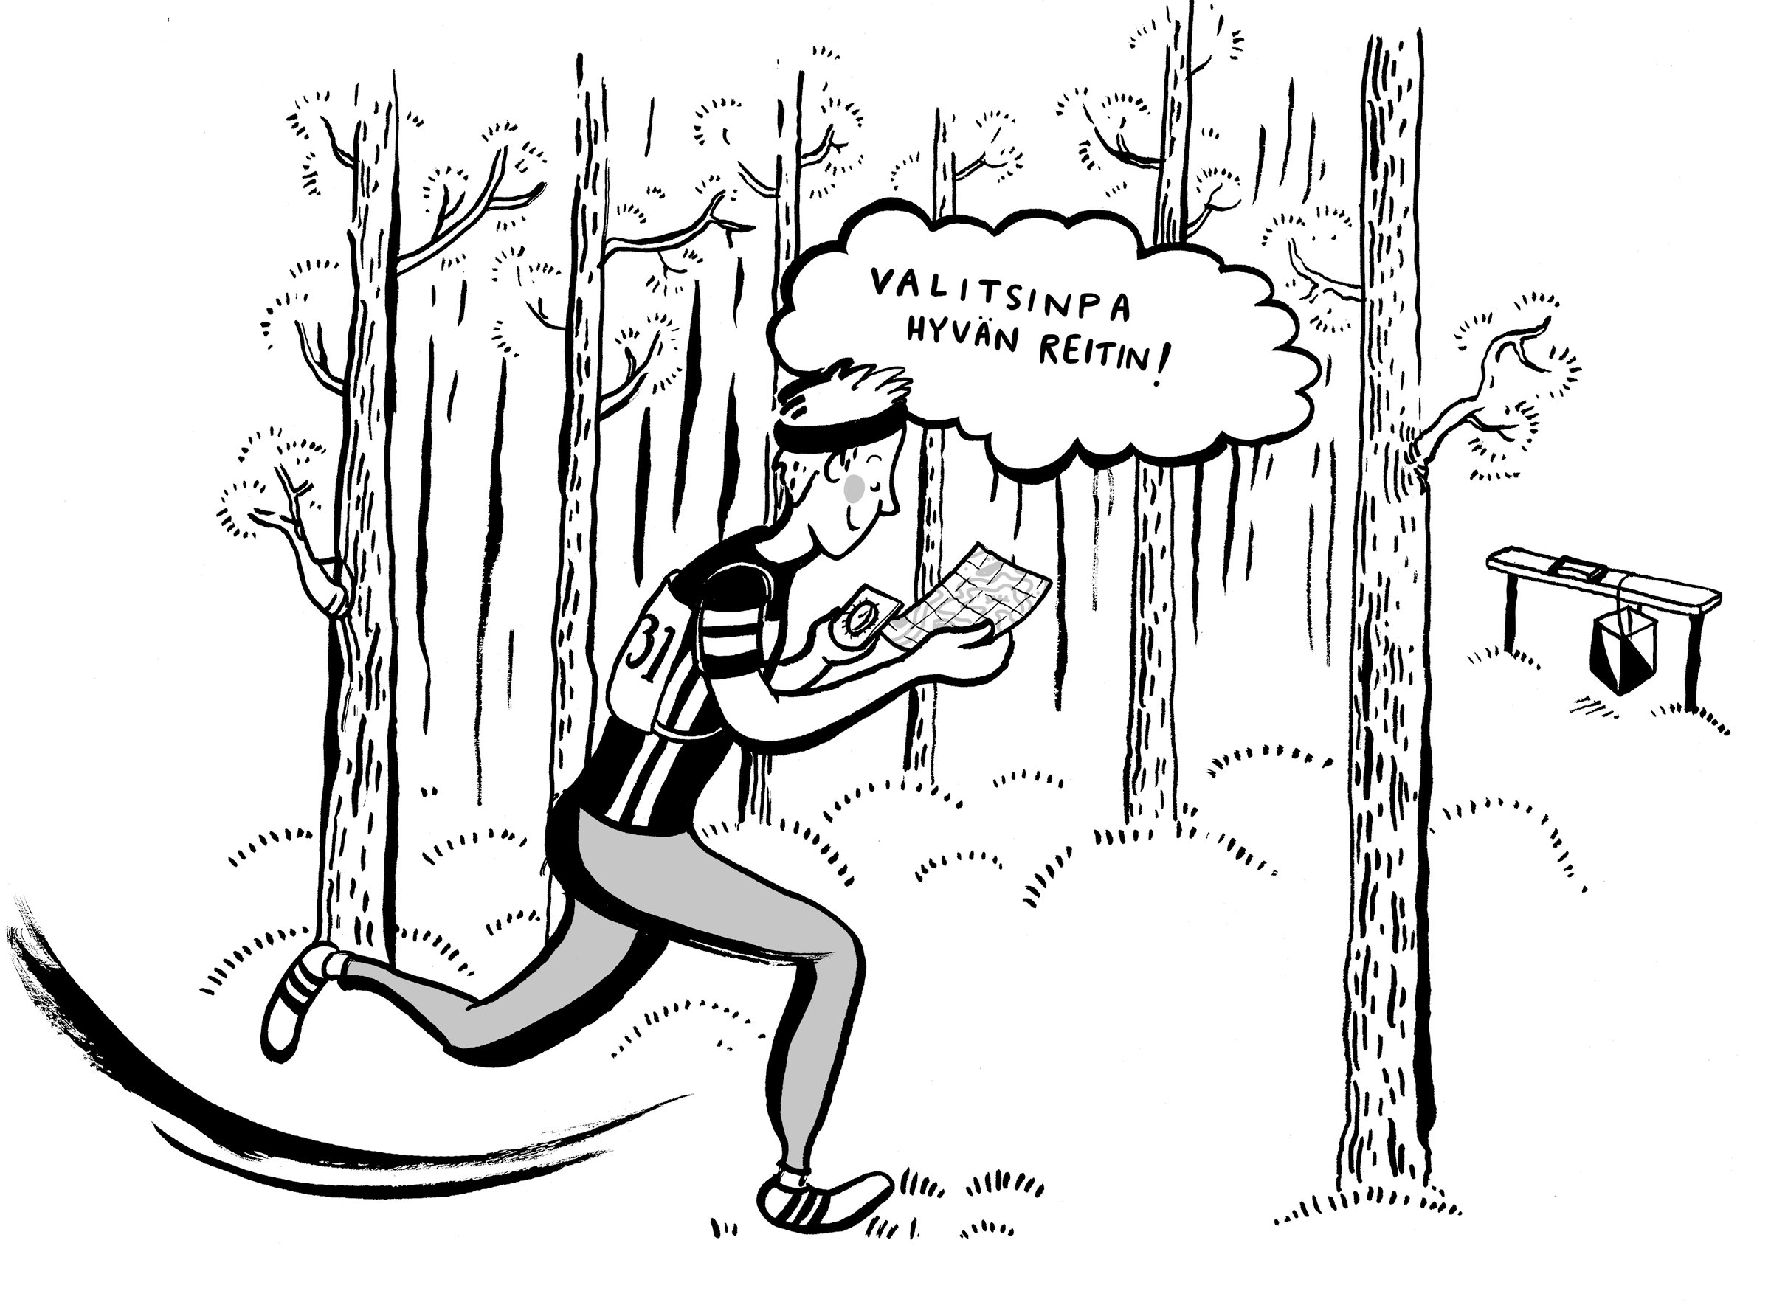
Mitä eroa on aloittelijan ja asiantuntijan tiedonkäsittelyllä?

Slide 8
Muistin toimintaa voi tehostaa
Aktiivinen tiedonkäsittely ja toistot edistävät muistamista. Esim. lapsuuden laulut jäävät mieleen toiston myötä.
Monipuolinen opiskelu tehostaa muistamista:
  muistiinpanojen lukeminen ja kirjoittaminen
  lukeminen ja jäsentäminen eri tavoin
  asioiden kertaaminen mielessä tai kaverin kanssa
  erilaiset muistisäännöt, esim. ruotsin KONSUKIEPRE
Muistamista tehostaa myös kokonaisuuden ymmärtämiseen tähtäävä opiskelutapa.

Slide 9
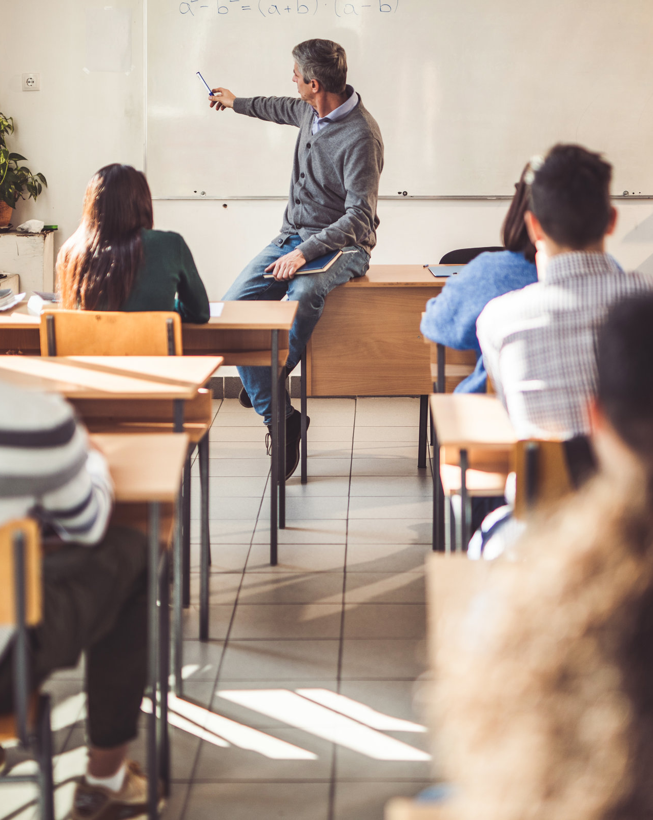
Opiskeluvinkkejä
Jakakaa keskenänne hyviä vinkkejä opiskelutavoista, jotka tehostavat muistin toimintaa!

Slide 10
Muistisäännöt
Tutustukaa Helsingin Sanomien artikkeliin tarjoilijasta, joka kertoo, mitä muistikikkoja hän käyttää työssään:
https://www.hs.fi/kaupunki/art-2000006372898.html
Käykää ryhmissä läpi, millaisia muistisääntöjä itse käytätte.
Miettikää, miksi muistisäännöt toimivat.

Slide 11
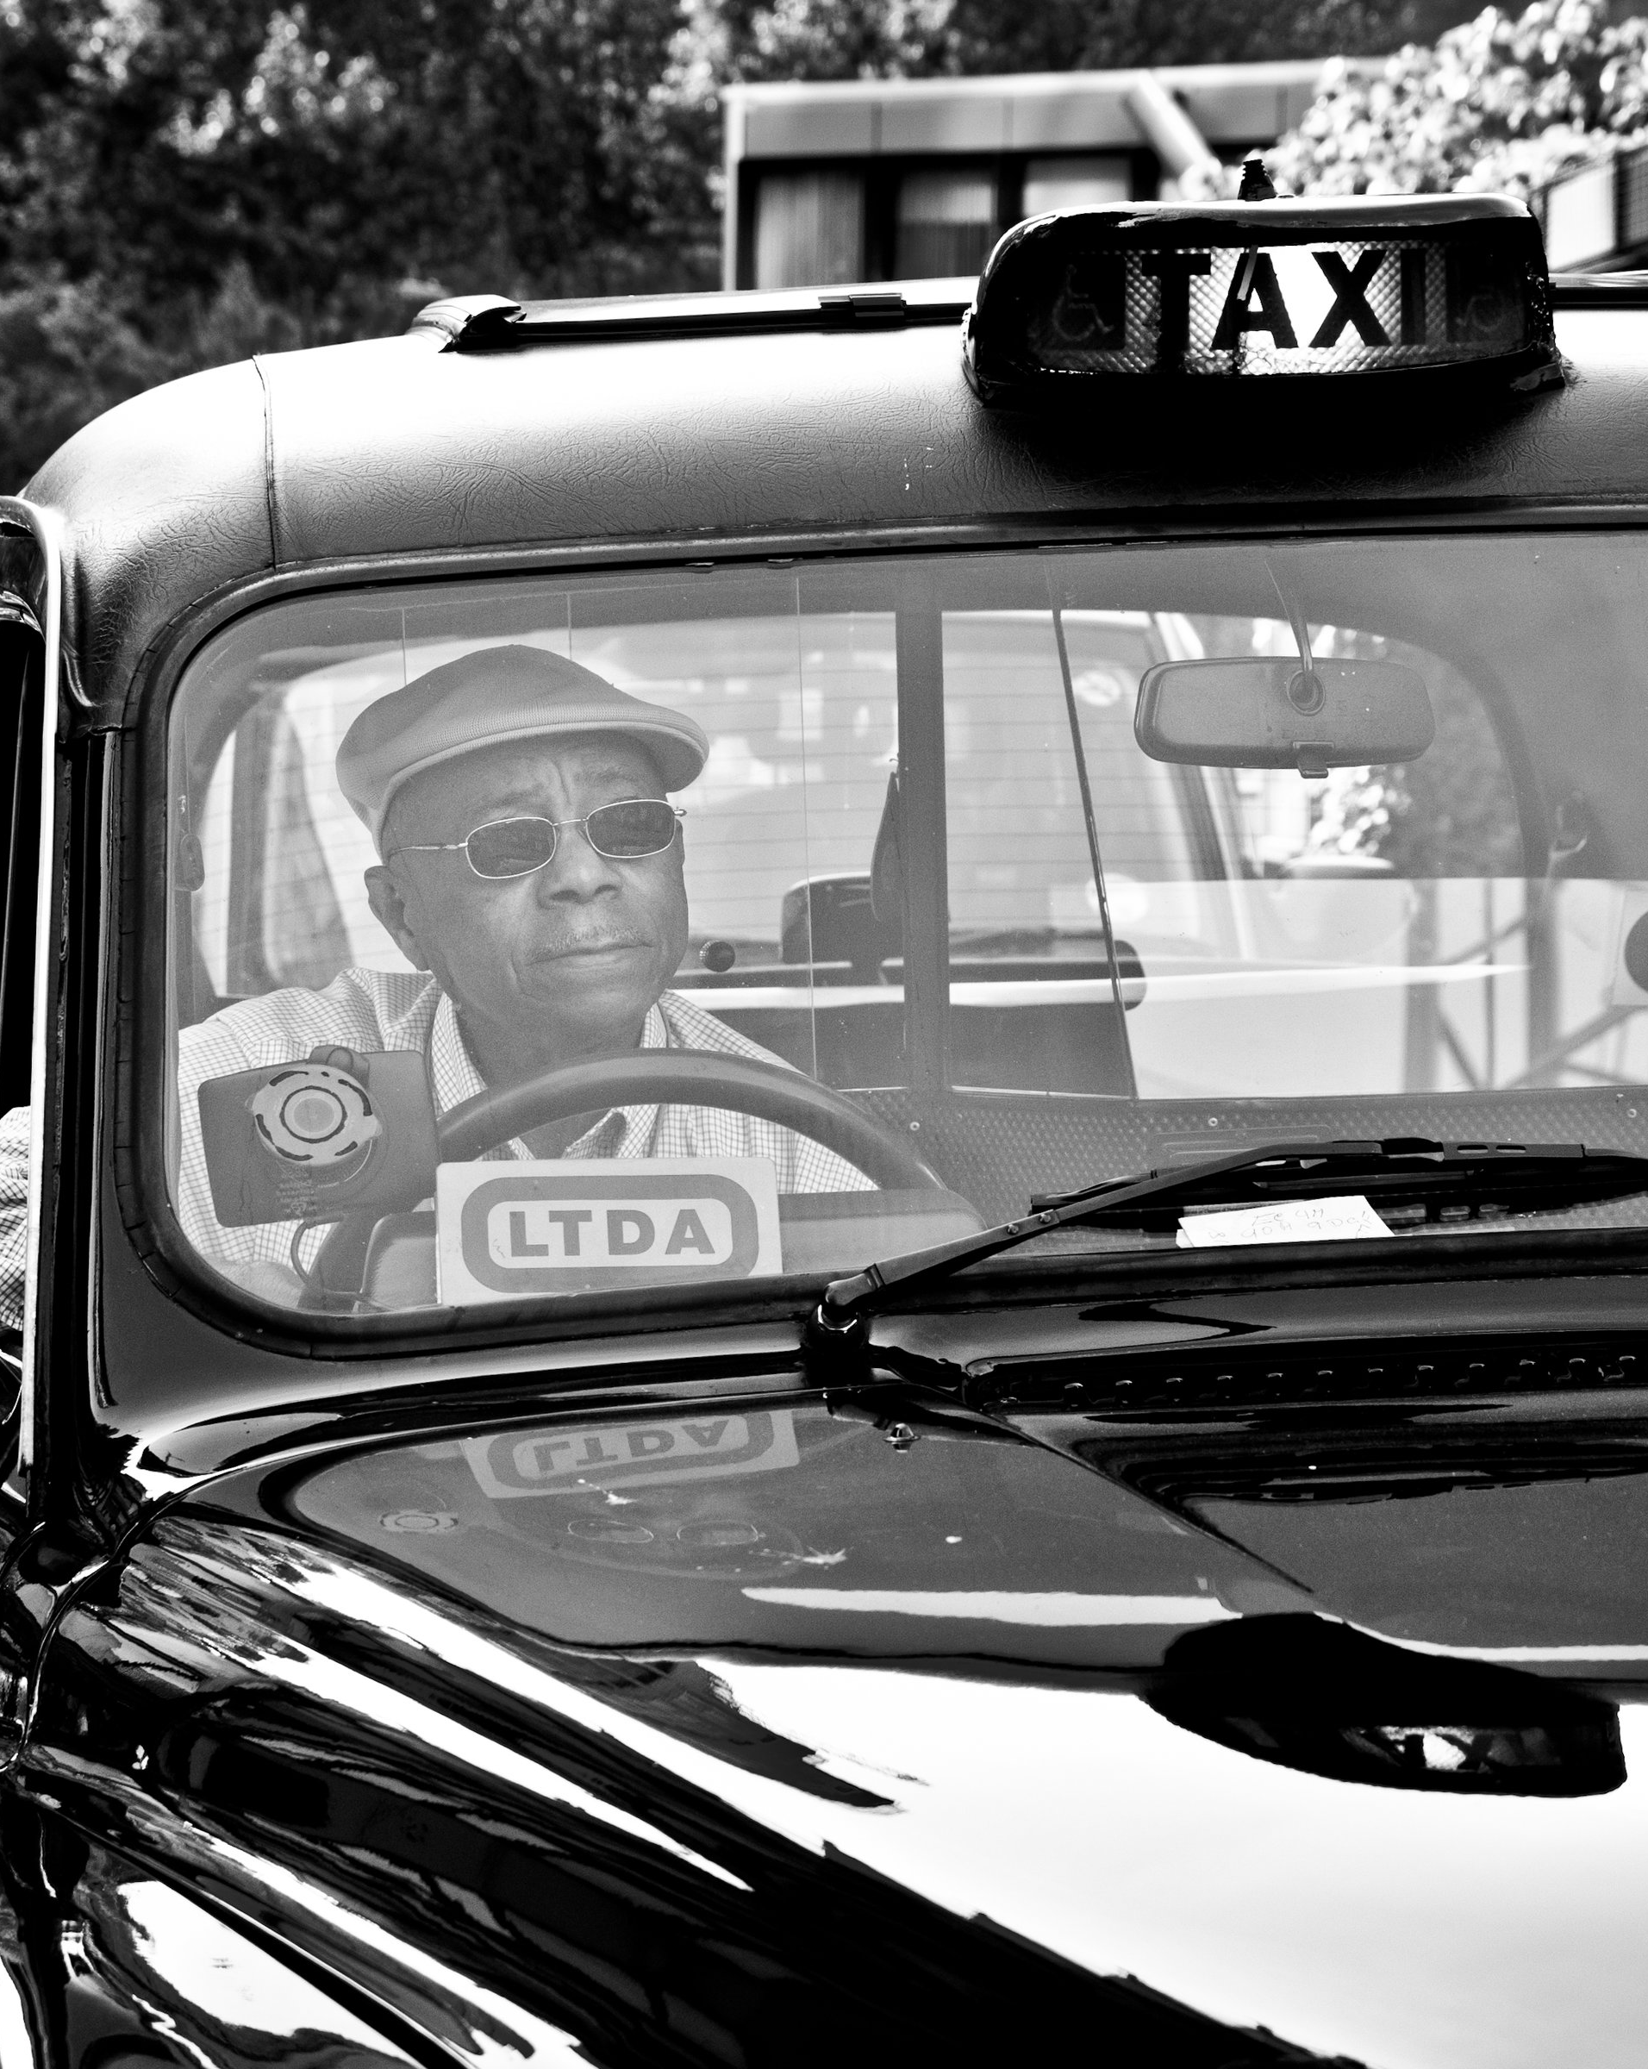
Tutkimusesimerkki
Tutustu Maguiren tutkimusryhmän (2000 ja 2006) tutkimukseen, jossa tarkasteltiin lontoolaisten taksinkuljettajien hippokampuksien kasvua.
Mitä tutkimusmenetelmää käytettiin?
Miten tietoa kerättiin?
Mikä on keskeisin tutkimustulos?

Slide 12
Palauta mieleen
Mitkä ovat muistiprosessin kolme vaihetta?
Mitä tarkoitetaan työmuistilla?
Mitä tarkoittaa se, että muistaminen on rekonstruktiivista?
Miten aivojen plastisiteetti eli muovautuvuus liittyy muistin toimintaan?

